Slide 1

Bank Simulator
Команда: MacanyeWest
Участники:
Аршба Константин
Захаров Матвей
Мозговой Константин
Сидоров Владислав
Тынкован Станислав
Симулятор банка — учебный проект по ООП, слоистой архитектуре и паттернам проектирования
Стек: Java 17 · TypeScript · React · SQLite · Docker

Slide 2
Цели и задачи проекта
Цели
Задачи
Разработать симулятор банковской системы, демонстрирующий принципы ООП, паттерны проектирования и слоистую архитектуру в полностью работающем приложении.
- Реализовать три типа банковских счетов с разной логикой;
- Реализовать систему транзакций с поддержкой отката;
- Обеспечить аутентификацию по телефону и паролю;
- Сохранять данные в базе данных между сессиями;
- Разработать REST API и веб-интерфейс;
- Упаковать проект в Docker-контейнеры.
Обоснование
Банковская система — это предметная область, в которой ключевые конструкции ООП возникают естественно.

Slide 3
Функциональность системы
Что умеет Bank Simulator
Счета
Переводы
3 типа: дебетовый, сберегательный, кредитный
Между счетами, история операций
Авторизация
Персистентность
Вход и регистрация по номеру телефона
SQLite, сохраняет данные между запусками
REST API
Веб-интерфейс
10 бизнес-эндпоинтов + health
Дашборд, переводы, цели, открытие/закрытие счета

Slide 4
Сценарий использования
1. Зарегистрироваться (вход по телефону + пароль);
2. Войти в систему;
3. Просмотреть дашборд (счета, история);
4. Открыть дополнительный счёт (Savings/Credit);
5. Закрыть дополнительный счёт;
6. Пополнить стандартный дебетовый счёт;
7. Перевести деньги другому клиенту;
8. Пополнить сберегательный счёт со своего дебетового;
9. Начислить проценты на сберегательный счёт;
10. Посмотреть историю операций по счёту.

Slide 5
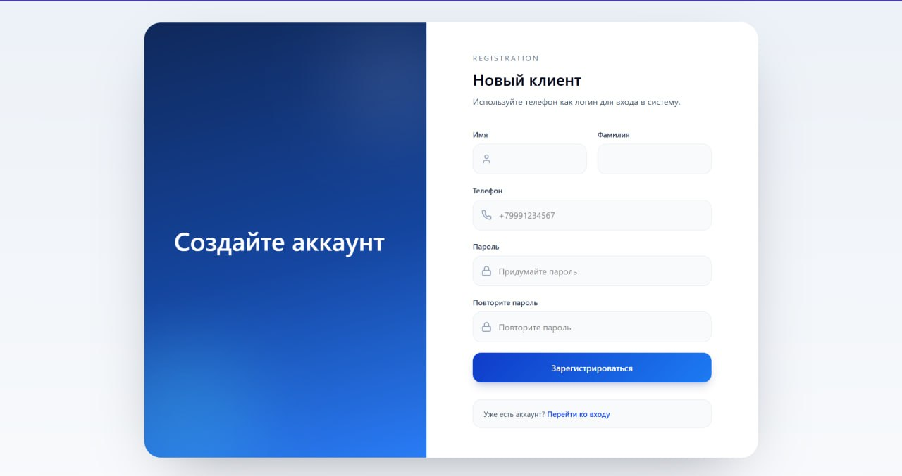

Slide 6
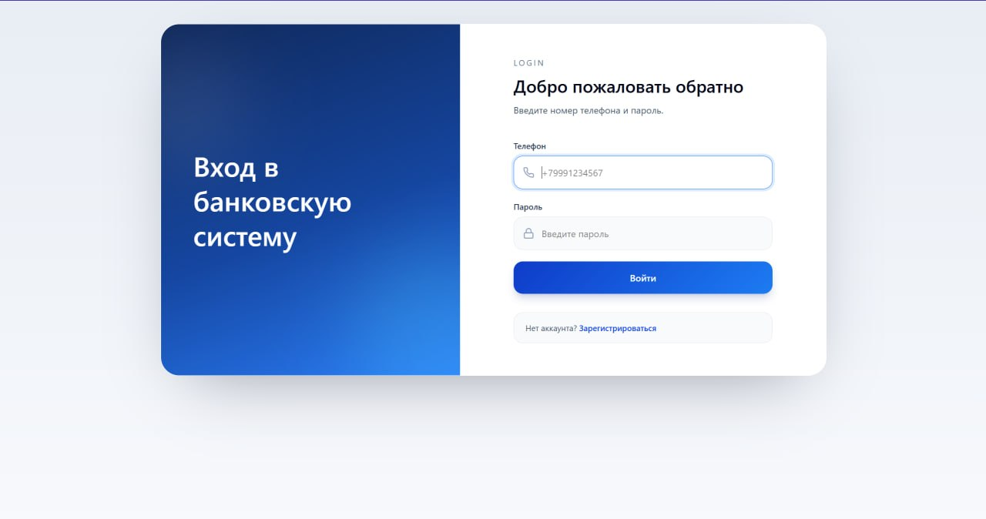

Slide 7
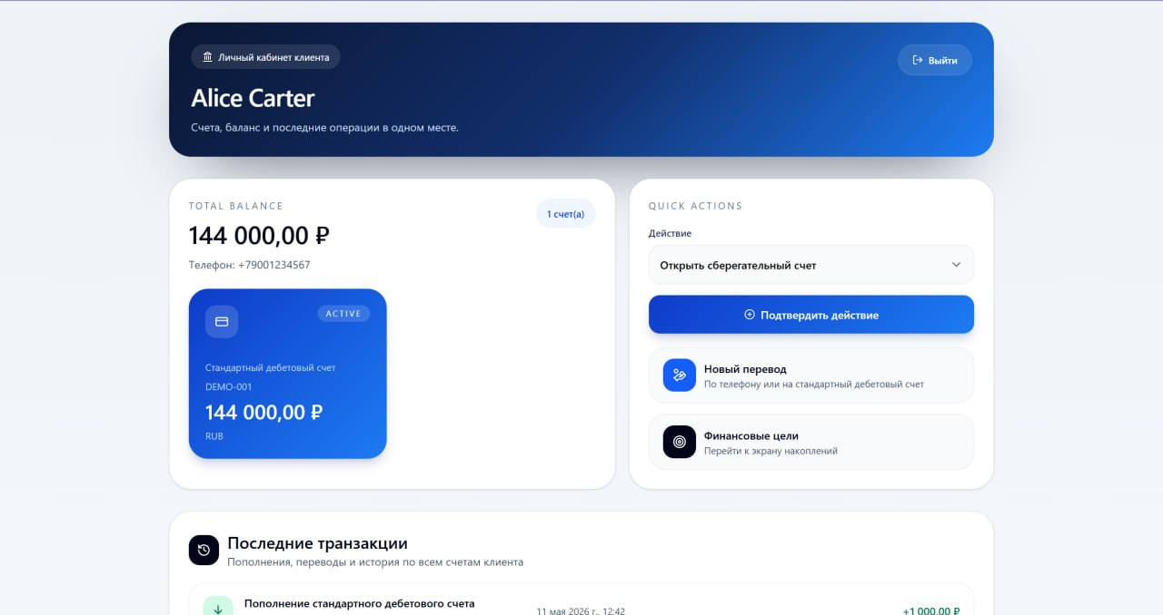

Slide 8
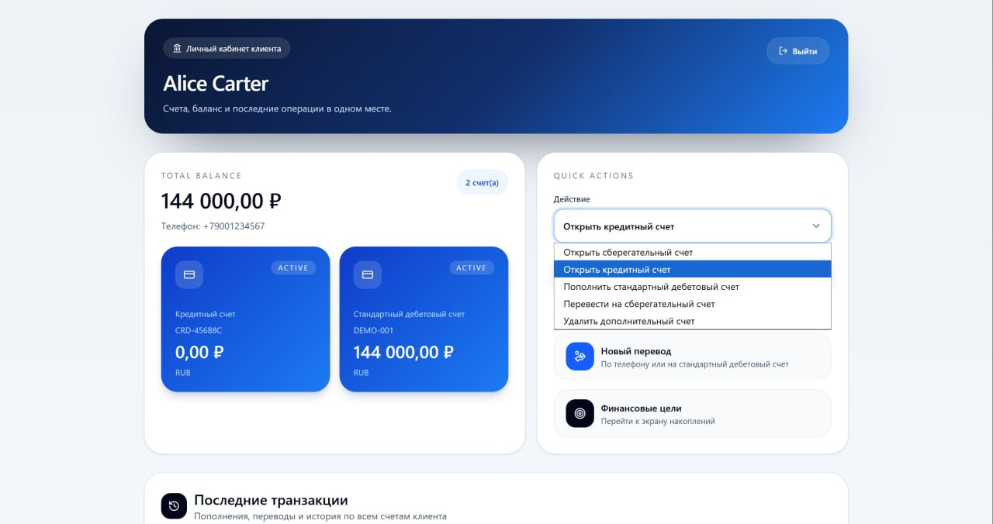

Slide 9
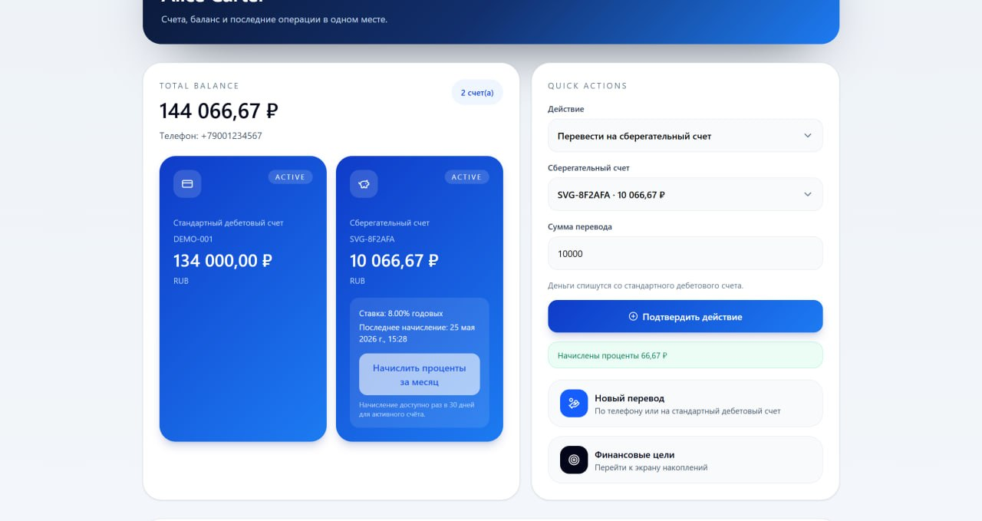

Slide 10
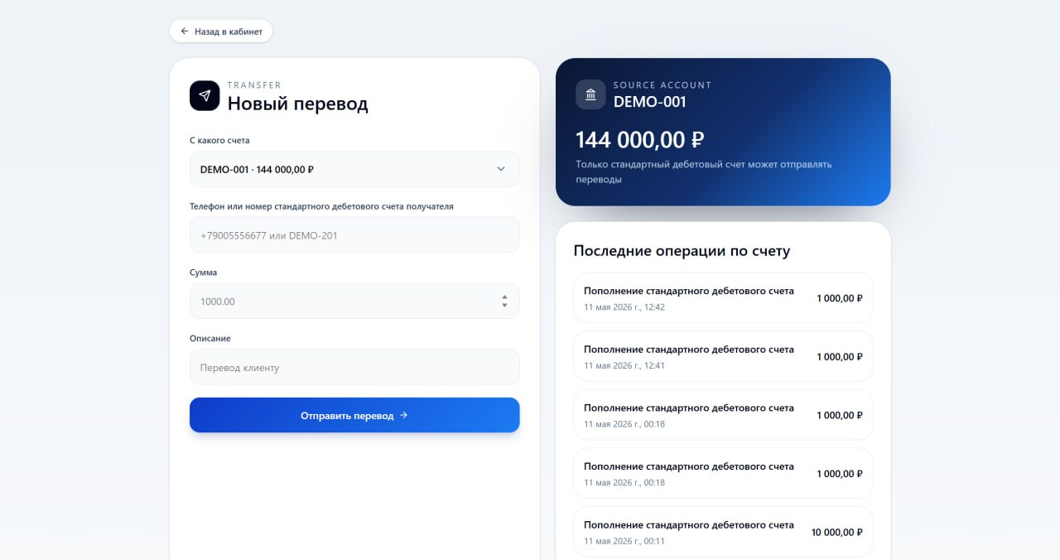

Slide 11
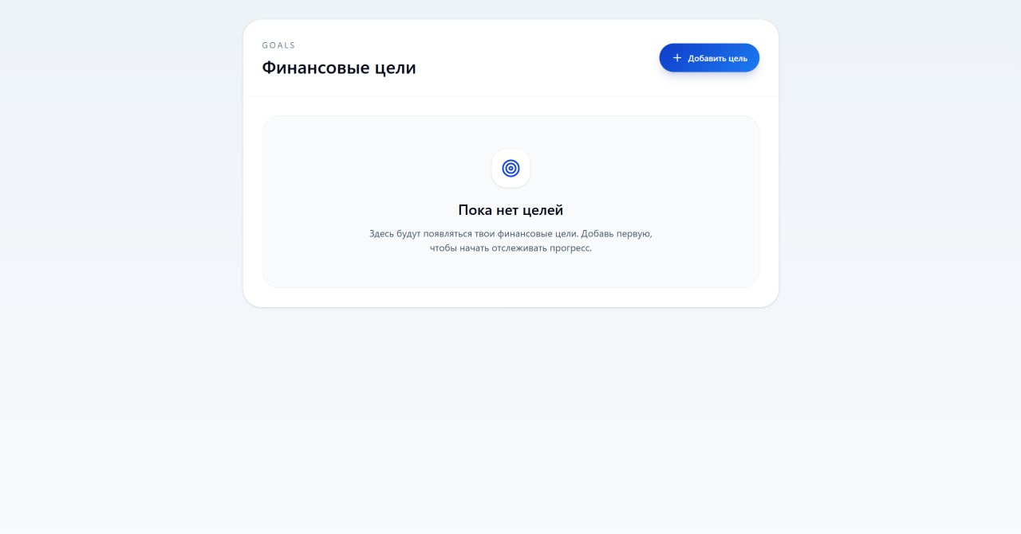

Slide 12
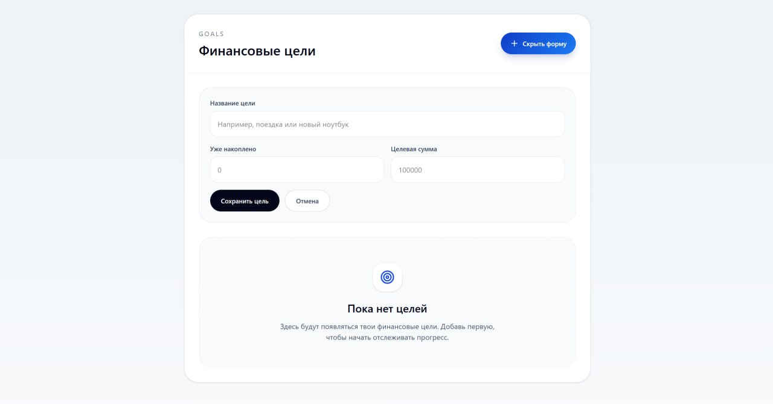

Slide 13
Технологический стек
Компонент | Технология
Бэкенд | Java 17, стандартный `com.sun.net.httpserver`
Сборка бэкенда | Maven 3, плагин maven-shade (fat JAR)
БД | SQLite + `sqlite-jdbc 3.47`
Фронтенд | TypeScript, React 18, React Router 7
Стили | Tailwind CSS 4
Сборка фронтенда | Vite 6, npm
Контейнеризация | Docker, Docker Compose
Веб-сервер фронтенда | nginx 1.27
Диаграммы | PlantUML
Тесты | JUnit 5

Slide 14
Архитектура: слои системы
PRESENTATION
ApiServer · HTTP-роуты · JsonUtil
APPLICATION
BankService · AuthService
CustomerPortalService
AuthCredentialsValidator
DOMAIN
Customer · User · Account
Transaction · AccountFactory
Репозиторные интерфейсы
INFRASTRUCTURE
Database · Sql*Repository
SqlTransactionRepository
SqliteTransactionBroker

Slide 15
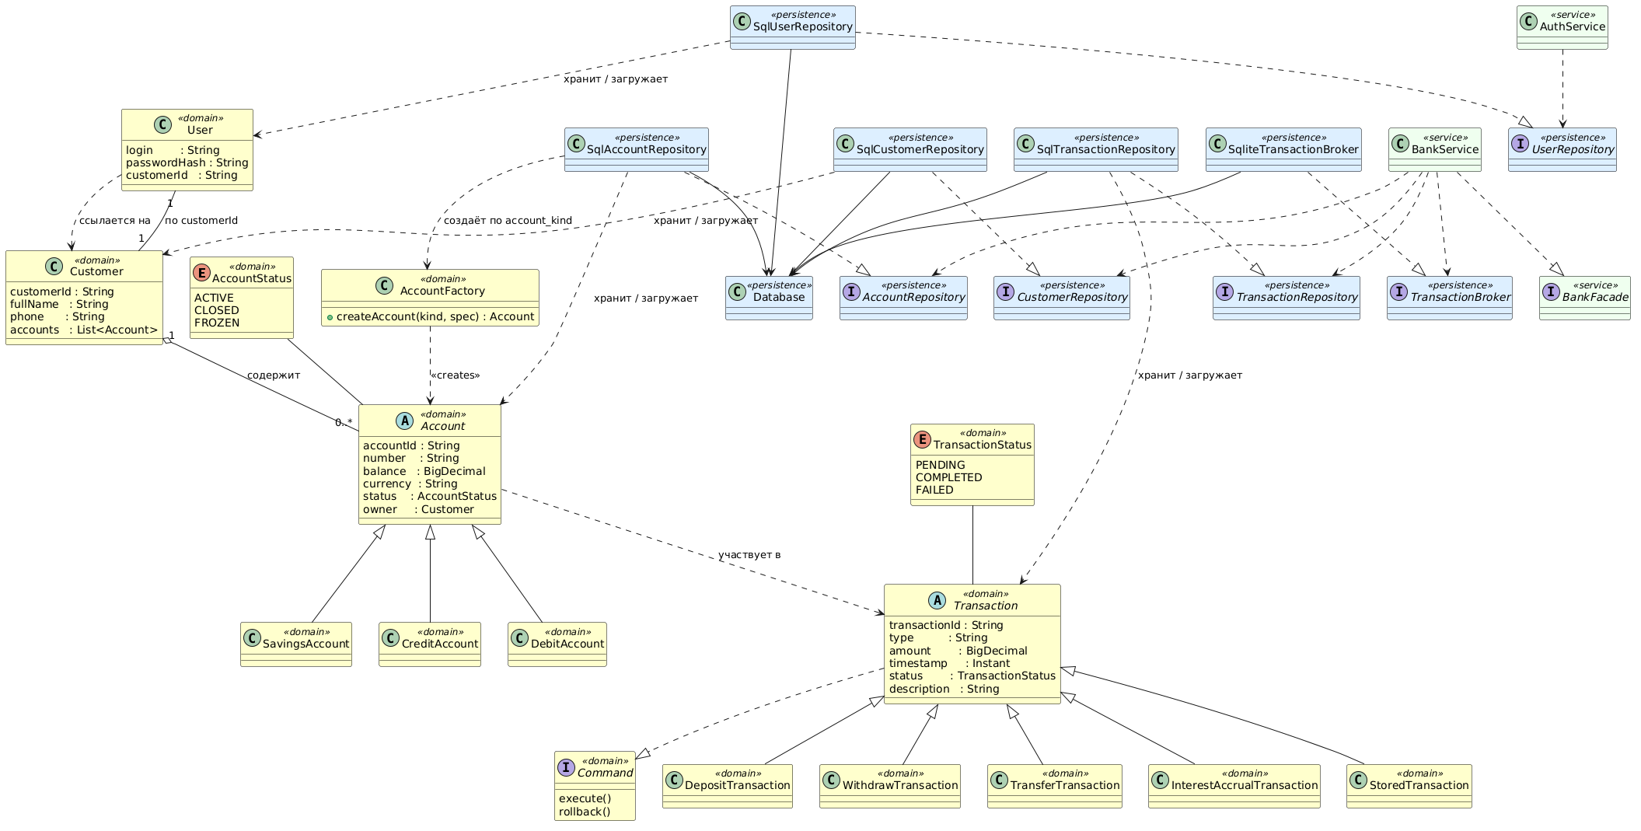
UML-диаграмма

Slide 16
Бэкенд: REST API
Метод | Путь | Описание
GET | `/api/health` | Проверка доступности
POST | `/api/auth/register` | Регистрация клиента
POST | `/api/auth/login` | Вход по телефону и паролю
GET | `/api/customers/{id}/dashboard` | Счета и транзакции
POST | `/api/customers/{id}/accounts` | Открытие счета
POST | `/api/customers/{id}/accounts/delete` | Закрытие счета
POST | `/api/customers/{id}/deposits` | Пополнение дебетового счета
POST | `/api/customers/{id}/savings-deposits` | Перевод денег со стандартного дебетового на свой сберегательный
GET | `/api/accounts/{number}/history` | История счета
POST | `/api/customers/{number}/accrue-interest` | Начисление процентов на сберегательный счет
POST | `/api/transfers` | Перевод между счетами

Slide 17
Бэкенд: жизненный цикл перевода
Frontend
POST /api/transfers
ApiServer.handleTransfers()
вызывает
CustomerPortalService.createTransfer()
вызывает
BankService.transferMoney()
TransactionBroker.inTransaction() — открывает БД-транзакцию, находит счета из AccountRepository, создает TransferTransaction, transaction.execute() - списывает и зачисляет, сохраняет транзакцию в TransactionRepository, обновляет оба счета в AccountRepository — commit() или rollback()
Возврат JSON с результатом

Slide 18
Фронтенд: технологии и структура
Технологии
React 18 | компонентный подход
TypeScript | строгая типизация
React Router 7 | SPA-маршрутизация
Tailwind CSS 4 | утилитарные стили
Vite 6 | сборщик
lucide-react | иконки
Страницы
`/login` | вход
`/registration` | регистрация
`/dashboard` | личный кабинет
`/transfer` | перевод
`/goals` | финансовые цели

Slide 19
Контейнеризация: Docker
docker compose up
bank-simulator-backend
Dockerfile.backend
java -jar bank-simulator.jar
PORT 8080
volume: bank-data:/app/data ← SQLite-файл
bank-simulator-frontend
Dockerfile (multi-stage build)
Stage 1: node:20-alpine → npm run build → /app/dist
Stage 2: nginx:1.27-alpine → раздает dist/
PORT 5173:80
/api/* → proxy_pass → backend:8080

Slide 20
SOLID: S — Single Responsibility
S — Единственная ответственность. Каждый класс отвечает только за одно.
// Базовый класс закрыт для изменений
public abstract class Account {
public void deposit(BigDecimal amount) { ... }
public void withdraw(BigDecimal amount) { ... } // общая логика
}
// Новый тип = новый наследник, без правок Account
public class CreditAccount extends Account {
@Override
public void withdraw(BigDecimal amount) {
BigDecimal totalAvailable =
getBalance().add(creditLimit).subtract(currentDebt);
if (totalAvailable.compareTo(amount) < 0)
throw new IllegalStateException("Credit limit exceeded");
// часть с баланса, остаток — в долг
...
}
}
Класс | Ответственность
`AuthService` | Регистрация и аутентификация
`BankService` | Банковские сценарии
`CustomerPortalService` | Связь HTTP с сервисами
`AuthCredentialsValidator` | Проверка формата логина и пароля
`Database` | Подключение к SQLite и схема
`SqliteTransactionBroker` | Атомарность через JDBC

Slide 21
SOLID: O — Open/Closed
O — Открыт для расширения, закрыт для изменения.
Базовый Account мы не трогаем — он закрыт для изменений. Когда нам нужен кредитный счёт со своей логикой снятия, мы пишем наследника CreditAccount и переопределяем withdraw: сначала тратится баланс, остаток уходит в долг в пределах свободного лимита. Базовый класс, TransferTransaction, репозитории и SQL — ничего из этого не пришлось менять. Это и есть Open/Closed на конкретном коде.
// Базовый класс закрыт для изменений
abstract class Account {
void deposit(BigDecimal amount) { ... }
void withdraw(BigDecimal amount) { ... }
}
// Новый тип — просто наследник
class CreditAccount extends Account {
@Override
void withdraw(BigDecimal amount) {
// своя логика: сначала баланс, потом долг
}
}

Slide 22
SOLID: L — Подстановка Лисков
TransferTransaction хранит поля типа Account, не зная, дебетовый это, сберегательный или кредитный. Когда execute вызывает withdraw — каждый наследник делает своё корректно: дебетовый просто списывает, сберегательный тоже, кредитный по своей логике с лимитом. Ни один наследник не нарушает базовых инвариантов — например, не пытается уйти в произвольный минус. Поэтому переводы работают для любой комбинации типов счетов без instanceof.
// TransferTransaction работает с базовым Account,
// не зная о конкретном типе
public class TransferTransaction extends Transaction {
private final Account fromAccount; // может быть ЛЮБЫМ типом
private final Account toAccount;
@Override
public void execute() {
if (!validate()) { markFailed(); throw ... }
fromAccount.withdraw(getAmount()); // работает для Debit/Savings/Credit
toAccount.deposit(getAmount());
markCompleted();
}
}

Slide 23
SOLID: I — Разделение интерфейсов
Вместо одного репозитория всего:
AccountRepository
findByNumber()
save()
findByCustomer()
delete()
UserRepository
findByLogin()
save()
delete()
`BankService` зависит только от `AccountRepository`, `CustomerRepository`, `TransactionRepository`, `TransactionBroker` — и не видит ничего лишнего.
CustomerRepository
findByCustomerId()
save()
delete()
TransactionRepository
save()
findByAccountNumber()
TransactionBroker
inTransaction()

Slide 24
SOLID: D — Инверсия зависимостей
Domain и Application не знают про JDBC. SQLite можно заменить на PostgreSQL, не меняя сервисы.
зависит от интерфейсов
AccountRepository (interface)
CustomerRepository (interface)
TransactionBroker (interface)
BankService
реализует интерфейсы
SqlAccountRepository
AccountRepository
реализует интерфейсы
SqliteTransactionBroker
TransactionBroker
Main
связывает в Main
new SqlAccountRepository(database)
связывает в Main
Main
new BankService(accountRepo, customerRepo, ...)

Slide 25
Паттерны: Facade
public TransferTransaction transferMoney(String from, String to,
BigDecimal amount, String description) {
TransferTransaction[] completed = new TransferTransaction[1];
transactionBroker.inTransaction(() -> {
Account fromAccount = findRequiredAccount(from);
Account toAccount = findRequiredAccount(to);
TransferTransaction tx = new TransferTransaction(
UUID.randomUUID().toString(), amount, Instant.now(),
description, fromAccount, toAccount);
tx.execute();
transactionRepository.save(tx);
accountRepository.save(fromAccount);
accountRepository.save(toAccount);
completed[0] = tx;
});
return completed[0];
}
Facade упрощает использование банковской подсистемы и уменьшает связность внешнего кода с внутренними деталями проекта.

Slide 26
Паттерны: Factory Method
Зачем нужен: В системе три типа счетов с разными конструкторами. Без фабрики if/switch по типу счёта дублировался бы и в SqlAccountRepository, и в CustomerPortalService, и в любом месте, которое создаёт счёт.
Что упростил: логика создания собрана в одном switch — нет дублирования; репозиторий и сервис не знают про конкретные классы счетов, только про Account;
новый тип счёта (например, BusinessAccount) = один наследник + одна ветка в фабрике, остальной код не меняется.
public static Account createAccount(String accountKind, AccountSpec spec) {
String kind = accountKind.trim().toUpperCase(Locale.ROOT);
return switch (kind) {
case "DEBIT" -> new DebitAccount(spec.accountId(), spec.number(),
spec.balance(), spec.currency(),
spec.status(), spec.owner());
case "SAVINGS" -> new SavingsAccount(spec.accountId(), spec.number(),
spec.balance(), spec.currency(),
spec.status(), spec.owner(),
spec.interestRate(),
spec.lastInterestAccrualAt());
case "CREDIT" -> new CreditAccount(spec.accountId(), spec.number(),
spec.balance(), spec.currency(),
spec.status(), spec.owner(),
spec.creditLimit(), spec.currentDebt());
default -> throw new IllegalArgumentException("Unsupported: " + accountKind);
};
}

Slide 27
Паттерны: Command
Зачем нужен: Банковская операция — это действие, которое нужно выполнить, при сбое откатить и записать в журнал. Без Command для каждого типа операции пришлось бы писать отдельную процедуру и руками повторять цикл «проверь → выполни → если упало, отмени → сохрани».
Что упростил: общая абстракция: BankService работает с любой операцией одинаково — tx.execute() + transactionRepository.save(tx);
симметричный rollback внутри самой команды — не нужен отдельный «менеджер откатов»; журнал операций единообразный — все четыре типа сохраняются и читаются через один Transaction; новая операция (например, автоплатёж) = новый наследник Transaction, остальной код работает без изменений.
public interface Command {
void execute();
void rollback();
}
public abstract class Transaction implements Command {
public abstract boolean validate();
@Override public abstract void execute();
@Override public abstract void rollback();
}
// TransferTransaction — симметричные execute / rollback
@Override
public void execute() {
if (!validate()) { markFailed(); throw new IllegalStateException("..."); }
fromAccount.withdraw(getAmount());
toAccount.deposit(getAmount());
markCompleted();
}
@Override
public void rollback() {
toAccount.rollbackDeposit(getAmount());
fromAccount.rollbackWithdraw(getAmount());
markFailed();
}

Slide 28
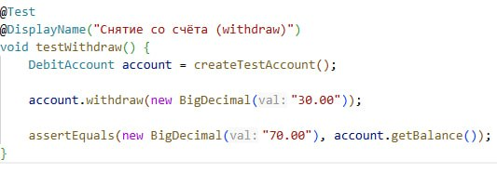
Unit – тест (пример)
Покрыто:
AccountTest — withdraw при нехватке, close при ненулевом балансе, операции на FROZEN
CreditAccountTest — снятие в долг, repayDebt, rollback
SavingsAccountTest — расчёт процентов, интервал 30 дней
TransferTransactionTest — same-account, разные валюты, rollback
AuthCredentialsValidatorTest — нормализация телефона, длина пароля

Slide 29
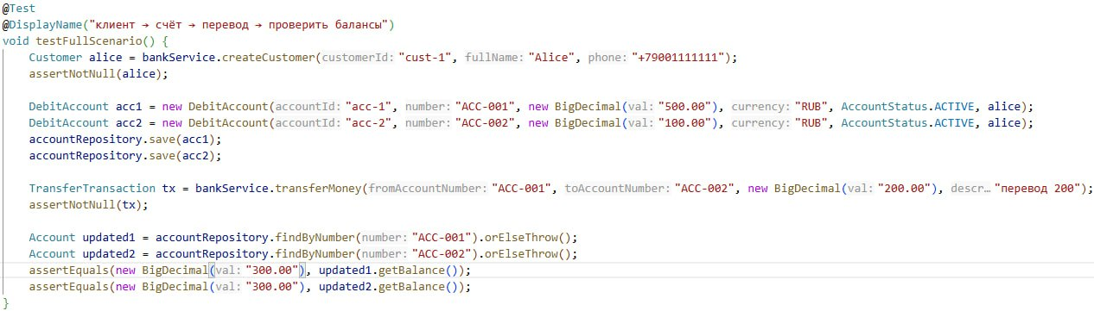
Integration – тест (пример)
Покрыто:
BankServiceIT — успешный перевод (оба счёта обновлены + запись в журнале)
BankServiceIT — откат при ошибке (балансы не изменились, журнал пуст)
AuthFlowIT — register → login → dashboard
InterestAccrualIT — повторное начисление в течение 30 дней блокируется

Slide 30
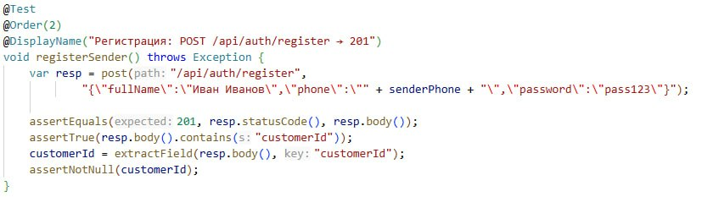
Функциональные – тесты (пример)
// Поднимаем реальный сервер на случайном порту
apiServer = new ApiServer(portalService, port);
apiServer.start();
// Делаем настоящий HTTP-запрос
var resp = post("/api/auth/register",
"""{"fullName":"Иван Иванов","phone":"+79001234000","password":"pass123"}""");
// Проверяем как внешний клиент — статус + поля в JSON
assertEquals(201, resp.statusCode());
assertTrue(contains(resp.body(), "customerId"));

Slide 31

Результаты тестов

Slide 32
Итоги и результаты
Что реализовано
Принципы
- Все 5 принципов SOLID в конкретном коде
- 3 паттерна: Facade, Factory Method, Command
- Полная банковская система с 3 типами счетов
- Регистрация, вход, история, переводы
- Сохранение данных в SQLite
REST API
- Веб-интерфейс на React + TypeScript
- Развертывание через Docker Compose
Архитектура
- 4 слоя с четкими границами ответственности
- Domain не зависит от SQL
- Application не зависит от HTTP или JDBC
Вывод
Банковская система — сложная предметная область. Но правильная архитектура делает её управляемой: каждый класс знает своё место, каждое решение продиктовано принципом, каждое расширение добавляется без правки существующего кода.

Slide 33
Спасибо за внимание!

